Slide 1


PROGRAMACIÓN III
Prof. Moises Villalba Silvero

Slide 2

Que es JavaScript?
JavaScript es un lenguaje de programación que permite que una página web reaccione, responda al usuario, y haga cosas dinámicas.
📍Ejemplos:
Mostrar un mensaje cuando haces clic
Cambiar el texto de un botón
Crear una lista de tareas como la del ejemplo de Vue

Slide 3
JavaScript
Dentro de tu HTML con la etiqueta <script> ... </script>
¿Dónde se escribe?
En un archivo externo (ej: script.js) y lo incluís con <script src="script.js"></script>

Slide 4

Que son las variables?
Las variables son (espacios de memoria) como contenedores etiquetados que usamos para almacenar datos en nuestros programas. Antes de 2015, JavaScript solo tenía una forma de declarar variables: var. Pero esta tenía varios problemas que veremos a continuación..

Slide 5

var: Declaración antigua, con problemas de alcance y hoisting.
const: Similar a let, pero no permite reasignación.
Declaración de Variables en JS: let,const,var
var: Declaración antigua, con problemas de alcance y hoisting.
let: Declaración moderna, respeta el alcance de bloque.
const: Similar a let pero no permite reasignación
Notes:
“Buenas. Hoy vamos a sumergirnos en un concepto fundamental en JavaScript: la declaración de variables. JavaScript nos ofrece tres maneras principales de declarar variables: usando las palabras clave var, let, y const. Aunque las tres se utilizan para almacenar información, existen diferencias cruciales entre ellas que debemos entender para escribir código más limpio, predecible y libre de errores."
var: La Declaración Antigua
Comencemos con var. Esta fue la forma original de declarar variables en JavaScript. Si bien todavía la verán en código más antiguo, es importante conocer sus características, especialmente sus peculiaridades relacionadas con el alcance y el 'hoisting'.“
Alcance de función (Function Scope): "La principal característica de var es que las variables declaradas con ella tienen un alcance de función. Esto significa que una variable declarada dentro de una función solo es accesible dentro de esa función (y cualquier función anidada dentro de ella)."
Ejemplo en código:
function ejemploVar() {
if (true) {
var x = 10;
}
console.log(x); // ¡Esto funciona! x es accesible aquí.
}
ejemploVar();
"Como ven, aunque x se declara dentro del bloque if, sigue siendo accesible fuera del bloque pero dentro de la función ejemploVar."
Alcance global accidental: "Un error común con var ocurre cuando se declara una variable sin usar var dentro de una función. En este caso, la variable se convierte automáticamente en una variable global, lo cual puede llevar a conflictos y comportamientos inesperados.“
Ejemplo en código: JavaScript
function ejemploGlobalAccidental() {
y = 20; // ¡Ojo! No se usó 'var'.
}
ejemploGlobalAccidental();
console.log(y); // Esto imprimirá 20, ¡y 'y' ahora es global!
let: La Declaración Moderna
"Con la llegada de ECMAScript 2015 (ES6), se introdujo let para solucionar algunos de los problemas de var. let ofrece un manejo de alcance más intuitivo y ayuda a prevenir errores comunes."
Alcance de bloque (Block Scope): "La diferencia clave con let es que las variables declaradas con ella tienen un alcance de bloque. Esto significa que solo son accesibles dentro del bloque de código (definido por llaves {}) donde se declaran."
Ejemplo en código:
JavaScript
function ejemploLet() { if (true) { let a = 40; console.log(a); // Esto funciona. } // console.log(a); // ¡Esto daría un error! 'a' no está definida aquí. } ejemploLet();
"Como ven, a solo es accesible dentro del bloque if. Intentar acceder a ella fuera del bloque resulta en un error. Esto hace que el código sea más fácil de entender y evita la contaminación accidental de variables."
Bucles: "let es especialmente útil en bucles, donde cada iteración puede tener su propia instancia de la variable de bucle."
Ejemplo en código: JavaScript
for (let i = 0; i < 3; i++) { setTimeout(function() { console.log(i); // Imprimirá 0, 1, 2 (comportamiento esperado). }, i * 1000); }
"Si hubiéramos usado var aquí, el resultado habría sido 3, 3, 3 porque la variable i se habría compartido entre todas las funciones setTimeout."
No hoisting (o hoisting temporal dead zone): "Las variables declaradas con let también se elevan, pero no se inicializan. Si intentas acceder a una variable let antes de su declaración real en el código, obtendrás un error ReferenceError. Esto se conoce como la 'zona muerta temporal'."
Ejemplo en código: JavaScript
// console.log(b); // ¡Esto daría un ReferenceError! let b = 50; console.log(b); // Imprime 50.
"Esta característica ayuda a identificar errores antes y fomenta la declaración de variables al principio de su ámbito."
const: Similar a let, pero Constante
"Finalmente, tenemos const. Al igual que let, las variables declaradas con const tienen alcance de bloque y también están sujetas a la zona muerta temporal (no hoisting real). La diferencia fundamental es que const se utiliza para declarar constantes, es decir, variables cuyo valor no debe ser reasignado después de su inicialización."
No reasignación: "Una vez que a una variable const se le asigna un valor, no se puede volver a asignar un valor diferente."
Ejemplo en código: JavaScript
const PI = 3.14159; console.log(PI); // Imprime 3.14159 // PI = 3.14; // ¡Esto daría un error! Assignment to constant variable.
Inicialización obligatoria: "Es obligatorio inicializar una variable const en el momento de su declaración. No puedes declarar una constante sin asignarle un valor."
Ejemplo en código: JavaScript
// const GRAVEDAD; // ¡Esto daría un error! Missing initializer in const declaration. const GRAVEDAD = 9.8;
Objetos y arrays: "Es importante entender que cuando declaramos un objeto o un array con const, la referencia al objeto o array es constante. Esto significa que no podemos reasignar la variable para que apunte a un objeto o array diferente, pero sí podemos modificar las propiedades del objeto o los elementos del array."
Ejemplo en código: JavaScript
const MI_OBJETO = { propiedad: "valor" }; MI_OBJETO.propiedad = "nuevo valor"; // ¡Esto está permitido! console.log(MI_OBJETO); // { propiedad: 'nuevo valor' } // MI_OBJETO = { otraPropiedad: "otro valor" }; // ¡Esto daría un error!
Conclusión y Recomendaciones
"var tiene alcance de función y sufre de hoisting, lo que puede llevar a comportamientos inesperados y errores difíciles de depurar. Generalmente se recomienda evitar su uso en código moderno."
"let tiene alcance de bloque y no permite la redeclaración dentro del mismo ámbito. Es una mejora significativa sobre var y debería ser su elección predeterminada para variables que pueden cambiar su valor."
"const también tiene alcance de bloque, no permite la redeclaración ni la reasignación después de la inicialización (aunque los objetos y arrays pueden ser modificados). Úsenlo para valores que no deben cambiar."

Slide 6
Porque Aprender Vue.Js?
Vue.js: Framework progresivo para interfaces de usuario.
Curva de aprendizaje suave pero potente.
Necesitamos entender JavaScript moderno primero.
Enfoque práctico: construiremos aplicaciones reales.

Slide 7
VUE.JS
Introducción y conceptos básicos
Variables modernas (let/const)
Funciones flecha – Arrow functions
Fundamentos de JavaScript
Métodos de array funcionales

Slide 8
Que es Vue.Js?
Vue.js es un 'framework' de JavaScript que facilita la creación de interfaces de usuario. Piensen en él como un conjunto de herramientas especiales que nos ayudan a construir sitios web dinámicos.

Slide 9
Porque Aprender Vue.Js?
Vue.js: Framework progresivo para interfaces de usuario.
Curva de aprendizaje suave pero potente.
Necesitamos entender JavaScript moderno primero.
Enfoque práctico: construiremos aplicaciones reales.

Slide 10
Etiquetas HTML
Las etiquetas HTML son los bloques fundamentales que definen la estructura y el contenido de una página web. Son instrucciones que el navegador interpreta para mostrar correctamente el contenido.

Slide 11
Características
Se escriben entre los símbolos < y >
La mayoría tiene una etiqueta de apertura y una de cierre: <etiqueta>contenido</etiqueta>
Las etiquetas de cierre incluyen una barra inclinada antes del nombre: </etiqueta>
Algunas etiquetas son "autocerrables" o vacías: <img src="foto.jpg"> o <img src="foto.jpg" />
Pueden contener atributos que proporcionan información adicional: <a href="https://ejemplo.com">Enlace</a>
Se pueden anidar unas dentro de otras siguiendo reglas específicas

Slide 12
Etiquetas de estructura básica
<!DOCTYPE html> <!-- Declara la versión de HTML (HTML5) -->
<html> <!-- Elemento raíz de un documento HTML -->
<head> <!-- Contiene metadatos/información del documento -->
<title> <!-- Define el título del documento -->
<body> <!-- Contiene el contenido visible del documento -->

Slide 13
Etiquetas de agrupación y semánticas
<div> <!-- División genérica, contenedor sin significado semántico -->
<span><!-- Contenedor en línea sin significado semántico -->
<header><!-- Encabezado de una sección o página -->
<nav> <!-- Sección de navegación -->
<main> <!-- Contenido principal de la página -->
<section> <!-- Sección genérica de contenido -->
<article> <!-- Contenido independiente y autocontenido -->
<aside> <!-- Contenido relacionado indirectamente con el principal -->
<footer> <!-- Pie de página o sección -->
<figure> <!-- Contenido autónomo como ilustraciones, diagramas, etc. -->
<figcaption> <!-- Leyenda o descripción de una figura -->

Slide 14
Etiquetas para listas
<ul> <!-- Lista desordenada -->
<ol> <!-- Lista ordenada -->
<li> <!-- Elemento de lista -->
<dl> <!-- Lista de definiciones -->
<dt> <!-- Término en una lista de definiciones -->
<dd> <!-- Descripción en una lista de definiciones -->

Slide 15
Etiquetas para listas
<ul> <!-- Lista desordenada -->
<ol> <!-- Lista ordenada -->
<li> <!-- Elemento de lista -->
<dl> <!-- Lista de definiciones -->
<dt> <!-- Término en una lista de definiciones -->
<dd> <!-- Descripción en una lista de definiciones -->

Slide 16
Etiquetas para enlaces e imágenes
<a> <!-- Enlace a otra página o recurso -->
<img> <!-- Imagen -->
<picture> <!-- Contiene múltiples fuentes de imagen para responsividad -->
<source> <!-- Especifica recursos multimedia alternativos -->
<map> <!-- Define un mapa de imagen -->
<area> <!-- Define un área dentro de un mapa de imagen -->

Slide 17
Etiquetas para tablas
<table> <!-- Define una tabla -->
<caption> <!-- Título de la tabla -->
<thead> <!-- Grupo de filas de encabezado -->
<tbody> <!-- Grupo de filas de cuerpo -->
<tfoot> <!-- Grupo de filas de pie -->
<tr> <!-- Fila de tabla -->
<th> <!-- Celda de encabezado -->
<td> <!-- Celda de datos -->
<colgroup> <!-- Grupo de columnas -->
<col> <!-- Propiedades para columnas -->

Slide 18
Etiquetas para formularios
<form> <!-- Formulario para entrada de usuario -->
<input> <!-- Campo de entrada -->
<textarea> <!-- Área de texto multilínea -->
<button> <!-- Botón -->
<select> <!-- Lista desplegable -->
<option> <!-- Opción en una lista desplegable -->
<optgroup> <!-- Grupo de opciones -->
<label> <!-- Etiqueta para un elemento de formulario -->
<fieldset> <!-- Grupo de elementos relacionados en un formulario -->
<legend> <!-- Título para un fieldset -->
<datalist> <!-- Lista predefinida de opciones para inputs -->

Slide 19
Etiquetas para multimedia
<audio> <!-- Contenido de audio -->
<video> <!-- Contenido de video -->
<track> <!-- Texto de pista para elementos multimedia -->
<iframe> <!-- Marco en línea para contenido externo -->
<canvas> <!-- Área de dibujo para gráficos -->
<svg> <!-- Gráficos vectoriales escalables -->

Slide 20
Atributos de las etiquetas
id="nombre" <!-- Identificador único para el elemento -->
class="nombre" <!-- Clase CSS para el elemento -->
style="..." <!-- Estilos CSS en línea -->
title="..." <!-- Información adicional (tooltip) -->
lang="es" <!-- Idioma del contenido -->
hidden <!-- Oculta el elemento -->
data-*="..." <!-- Atributos de datos personalizados -->

Slide 21
Crear un archivo HTML en VS Code:
Crea una nueva carpeta para tu proyecto.
Abre VS Code y la carpeta :
Archivo > Abrir carpeta... (o Ctrl+K Ctrl+O)
Selecciona la carpeta de tu proyecto
Crea un nuevo archivo :
Archivo > Nuevo archivo (o Ctrl+N)
Guárdalo como "index.html" (Ctrl+S)
Empieza a escribir rápidamente :
Escribe !y presiona Tab para generar la estructura básica HTML.

Slide 22
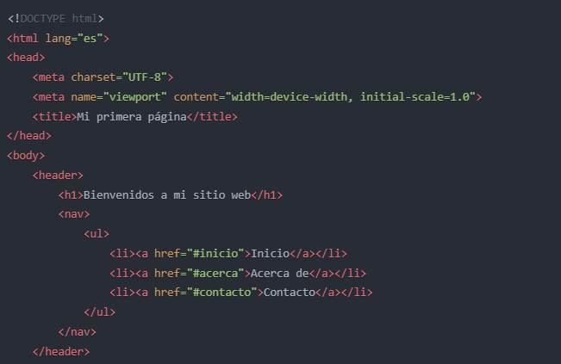
Ejercicio:

Slide 23
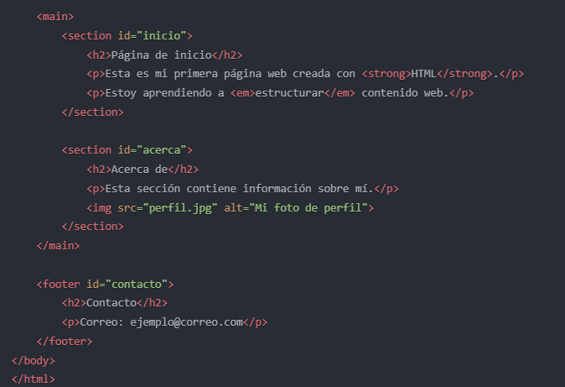
Ejercicio:

Slide 24
Probando tu código HTML
Con servidor en vivo :
Instale la extensión Live Server si no lo ha hecho
Haz clic derecho en tu archivo HTML
Seleccione "Abrir con Live Server"
Tu página se abrirá en el navegador y se actualizará automáticamente cuando guardes cambios.
Sin extensiones :
Guarda tu archivo HTML
Navega a la ubicación del archivo en tu explorador de archivos
Haz doble clic en el archivo para abrirlo en tu navegador predeterminado
Para ver cambios, deberás guardar el archivo y actualizar el navegador (F5)

Slide 25
Actividad - Analizar etiquetas HTML
Indicaciones
Visita un sitio web
Haz clic derecho y selecciona "Inspeccionar" o "Ver código fuente“
Identifica al menos 15 etiquetas HTML diferentes
Para cada etiqueta, anota:
Nombre de la etiqueta
Función principal
Atributos que contiene
Cómo afecta a la presentación de la página

Slide 26
Actividad Crear una presentación personal
Indicaciones
- Crea un nuevo archivo HTML
- Diseña una tarjeta de presentación personal que incluye:
Tu nombre como encabezado principal (h1)
Una foto (img)
Una breve descripción (p)
Lista de habilidades (ul o ol)
Enlaces a redes sociales (a)
Información de contacto
- Utiliza al menos 10 etiquetas HTML diferentes
- Visualiza el resultado en un navegador

Slide 27

No dudes en contactarnos si tienes alguna pregunta.

